Slide 1



Slide 2
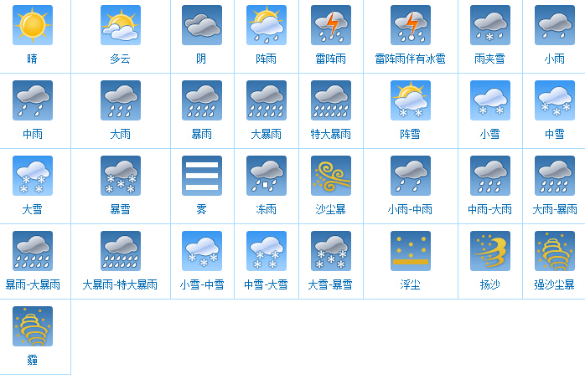

Slide 7
操作说明
实现任意两张放在一起：
点上面一排图标，在中间靠左的方框里放大，
点下面一排图标，在中间靠右的方框里放大。
点击下一页按钮或空白处，进行下一轮
如需更多轮游戏，可重新放映或复制幻灯片

